Slide 1
파이썬, pandas 실습: 보스톤마라톤

Slide 2
목차
1
Data manipulation
2
Data visualization
3
Advanced Techniques

Slide 3
데이터 다루기 flow chart
데이터
read
데이터 merge
컬럼
drop
칼럼 addition
데이터 convert
데이터
save
형태
data = pd.read_csv()
data = pd.read_excel()
pd.concat([데이터1,
데이터2])
data.drop([‘칼럼명’])
data[‘칼럼명’]=값
data[‘칼럼명’]
.astype(type)
pd.to_timedelta
(data[‘칼럼명’])
형태
목적
목적
데이터 읽기
여러 데이터 합치기
불필요한 칼럼 삭제
필요한 칼럼 추가
데이터 타입 변환
데이터 저장

Slide 4
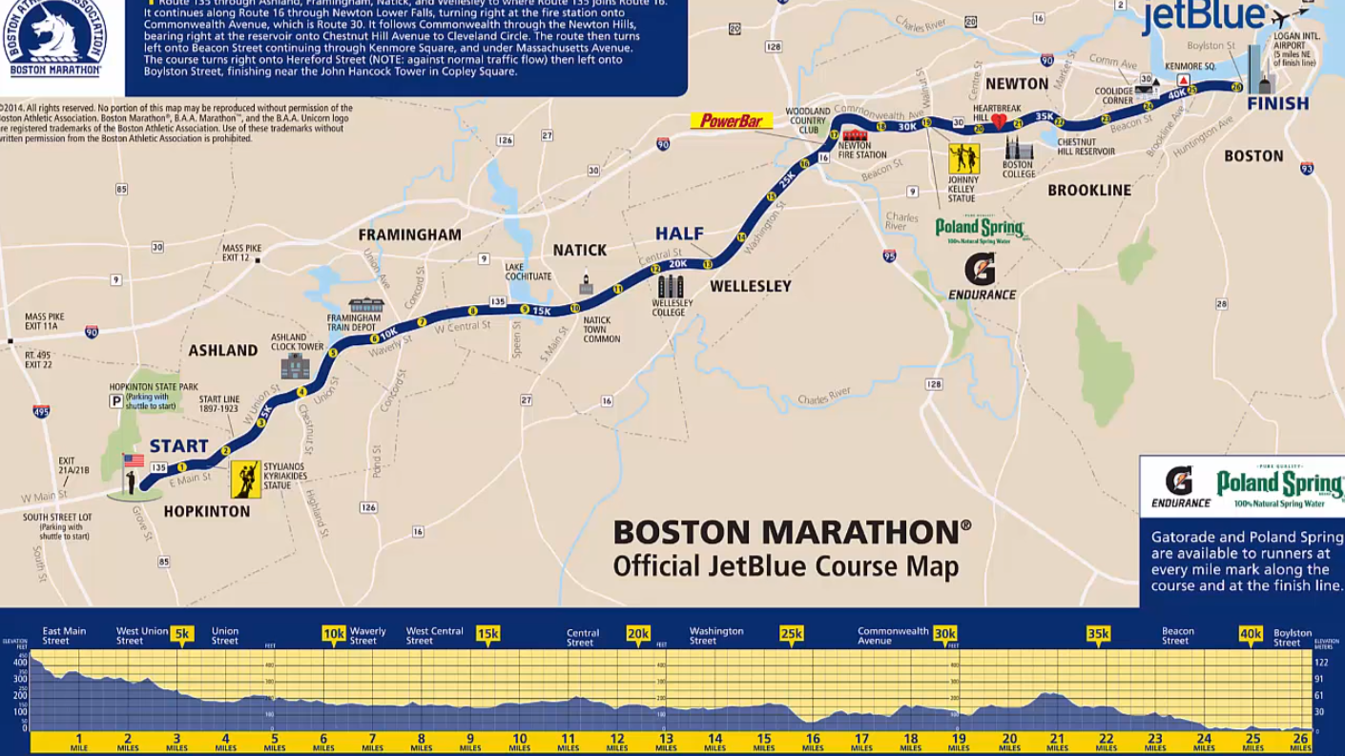
캐글 : 보스톤 마라톤 대회
https://www.kaggle.com/rojour/boston-results

Slide 5
데이터 확인

Slide 6
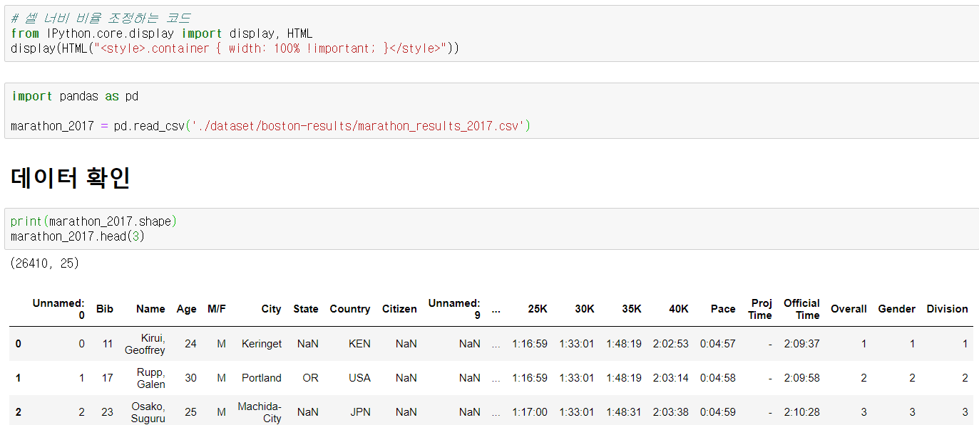
데이터 읽기 및 확인 : .shape, .head()

Slide 7
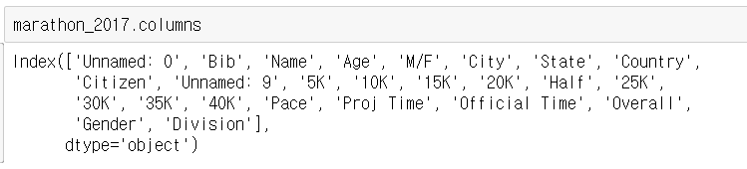
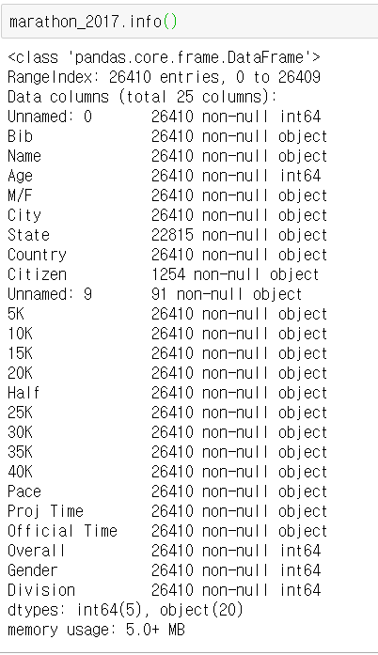
칼럼 정보 확인 : .columns / info()

Slide 8
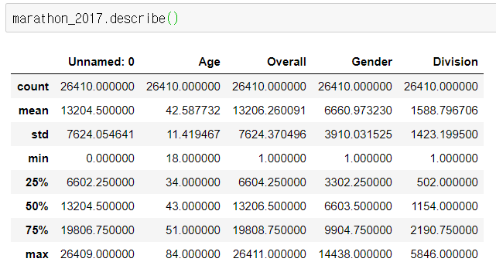
숫자 데이터 칼럼 별 통계치 확인 : .describe()

Slide 9
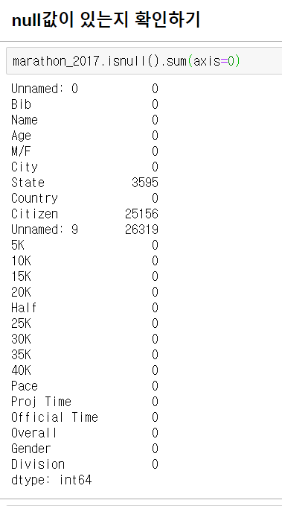
칼럼별 null값 확인 : .isnull().sum()

Slide 10
데이터 정제
(data cleansing)

Slide 11
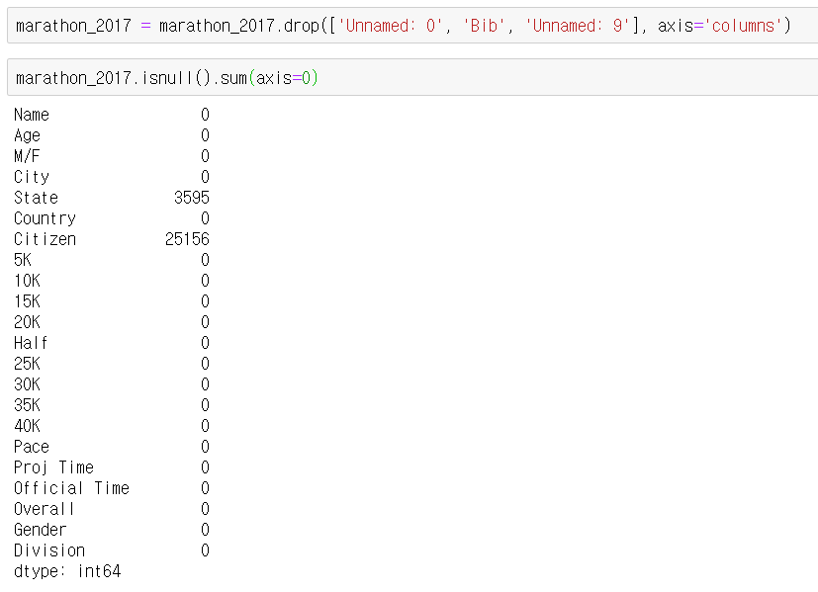
필요없는 칼럼 지우기 : .drop([‘칼럼명’])

Slide 12
데이터 추가
(data addition)

Slide 13
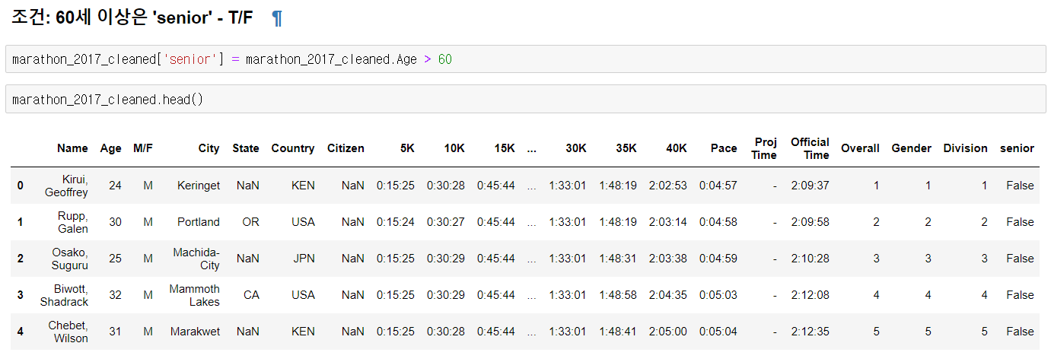
조건에 맞게 Boolean값 추가하기

Slide 14
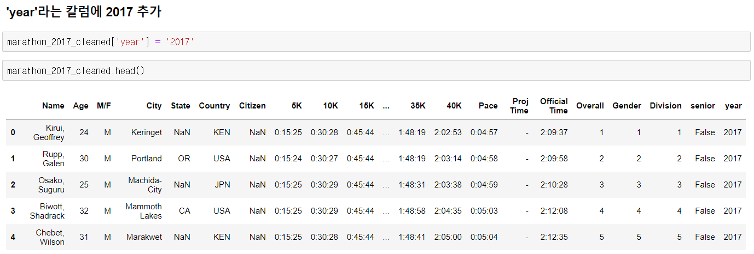
조건 없이 값 추가

Slide 15
데이터 선택
(data selection)

Slide 16
1. dot(.)을 이용
2. [] 이용 (띄어쓰기 경우)

Slide 17
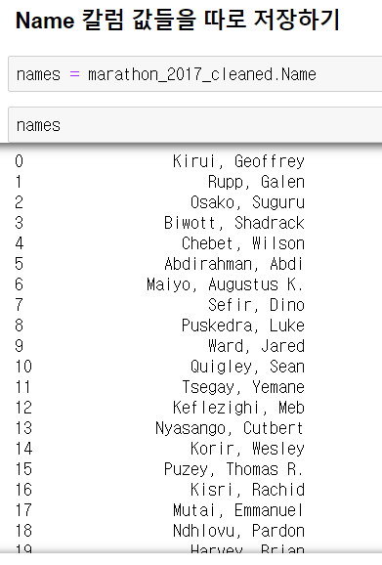
dot(.)으로 특정 컬럼 데이터 따로 저장하기

Slide 18
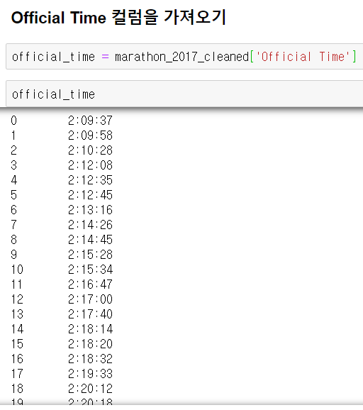
이름에 띄어쓰기가 있는 경우 : ['칼럼명']을 사용

Slide 19
데이터 조건으로 선택
(data selection
with condition)

Slide 20
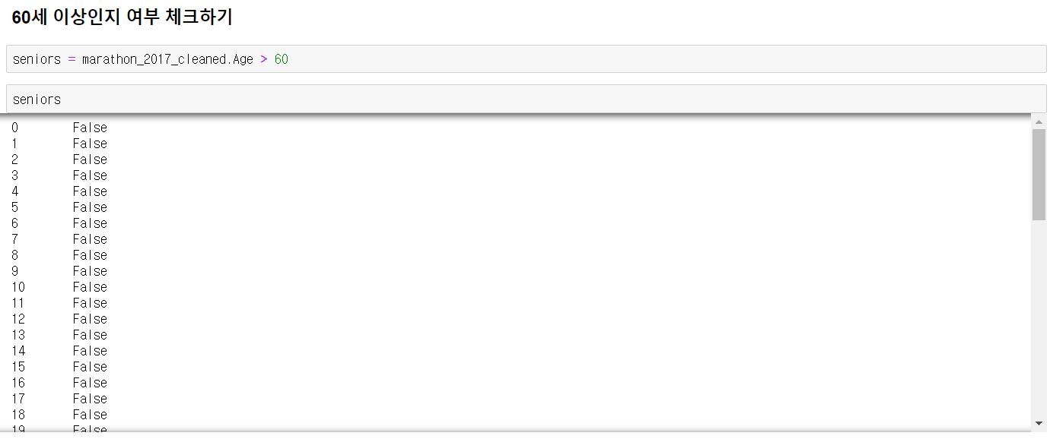
data.칼럼명 + 조건

Slide 21
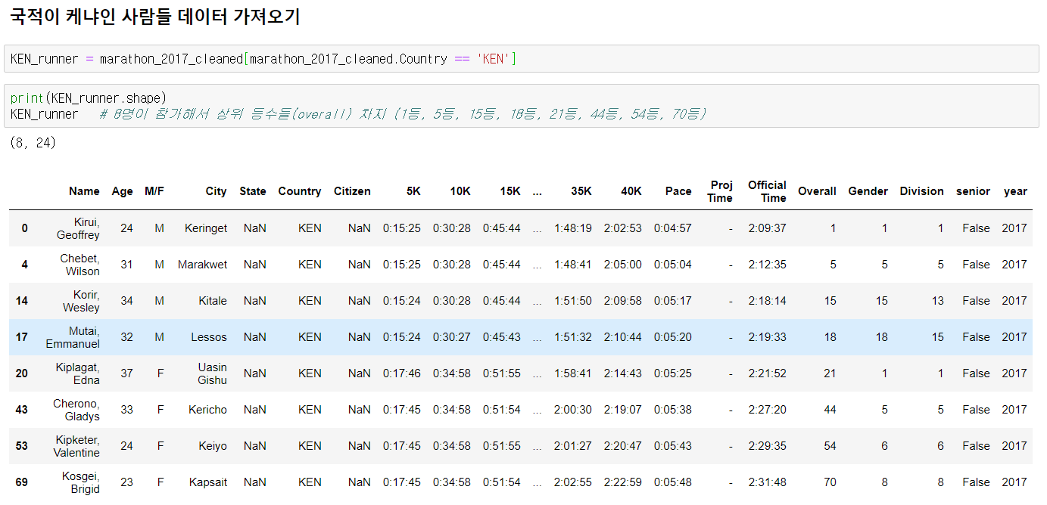
data[data.칼럼명 + 조건]

Slide 22
데이터 변환
(data transformation)

Slide 23
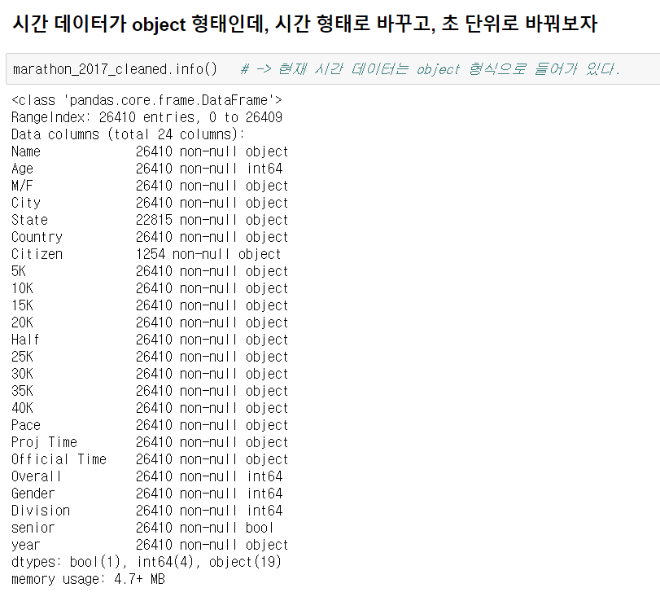
데이터 확인

Slide 24
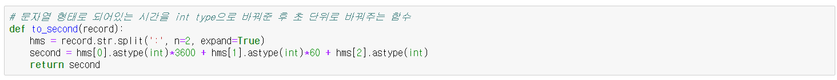
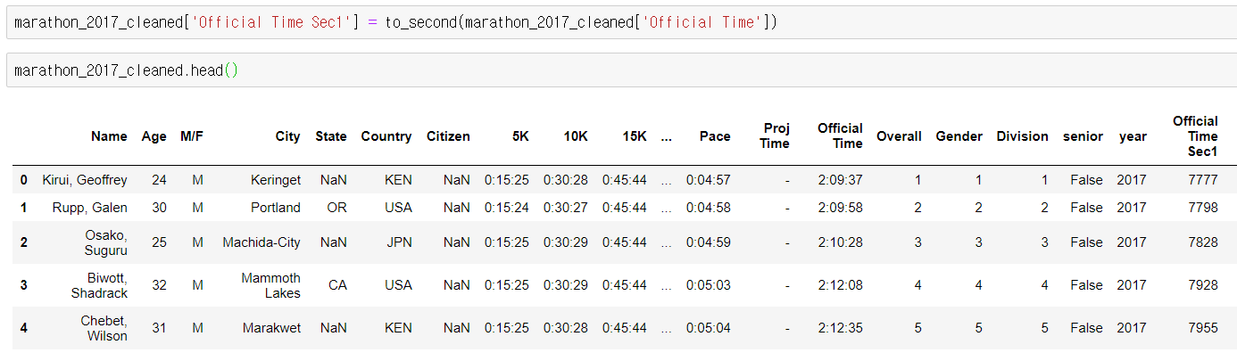
방법1. 사용자 정의 함수 : 시간을 정제하는 함수 만들기

Slide 25
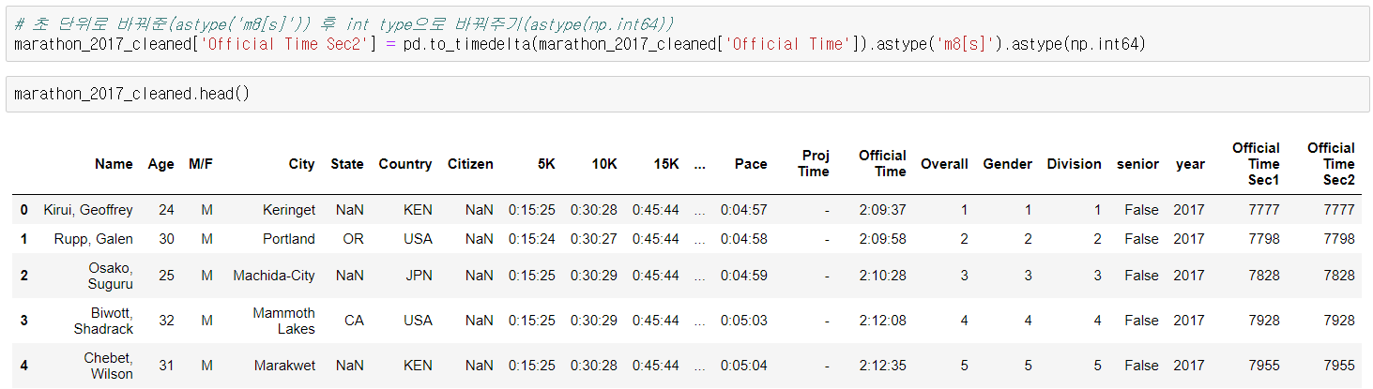
방법2. pandas 내장 함수 이용 : .to_timedelta()

Slide 26
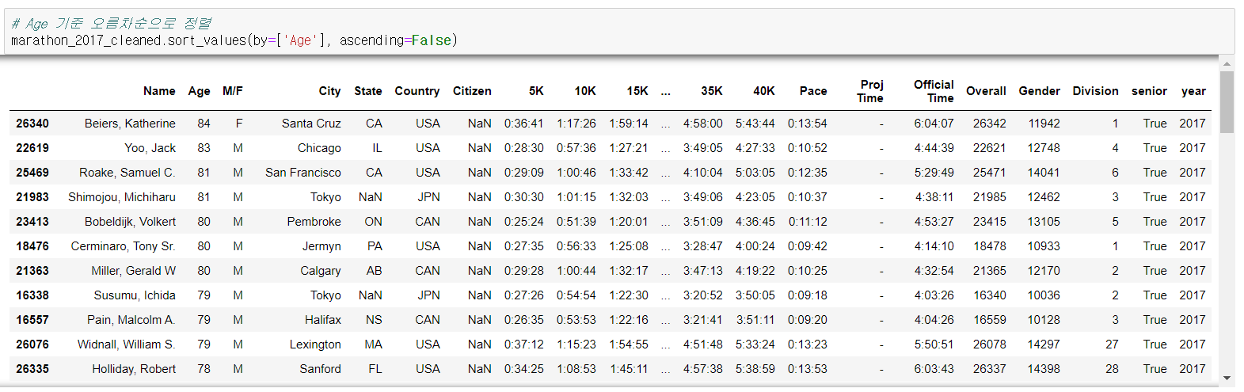
데이터 값 정렬 : sort_values()

Slide 27
데이터 저장

Slide 28
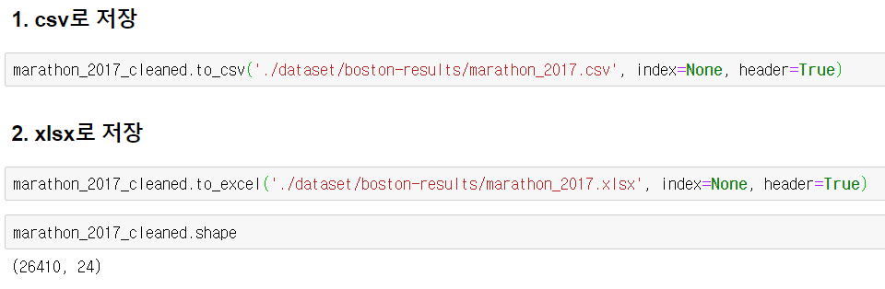
데이터 저장

Slide 29
데이터 합치기
(data merge)

Slide 30
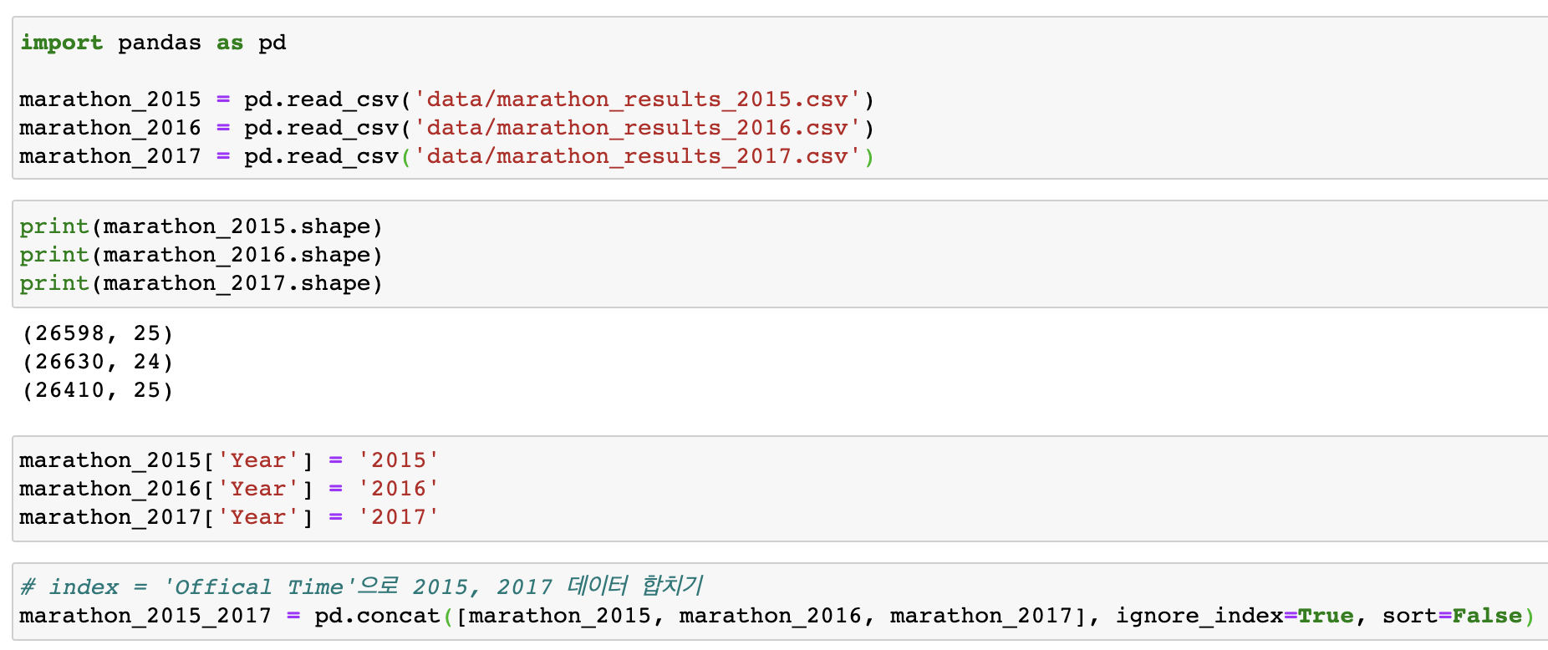
데이터 합치기 : concat()

Slide 31
실습 :
마라톤 2015~2017

Slide 32
데이터 다루기 flow chart
데이터
read
데이터 merge
컬럼
drop
칼럼 addition
데이터 convert
데이터
save
형태
data = pd.read_csv()
data = pd.read_excel()
pd.concat([데이터1,
데이터2])
data.drop([‘칼럼명’])
data[‘칼럼명’]=값
data[‘칼럼명’]
.astype(type)
pd.to_timedelta
(data[‘칼럼명’])
형태
목적
목적
데이터 읽기
여러 데이터 합치기
불필요한 칼럼 삭제
필요한 칼럼 추가
데이터 타입 변환
데이터 저장

Slide 33
데이터 변환

Slide 34
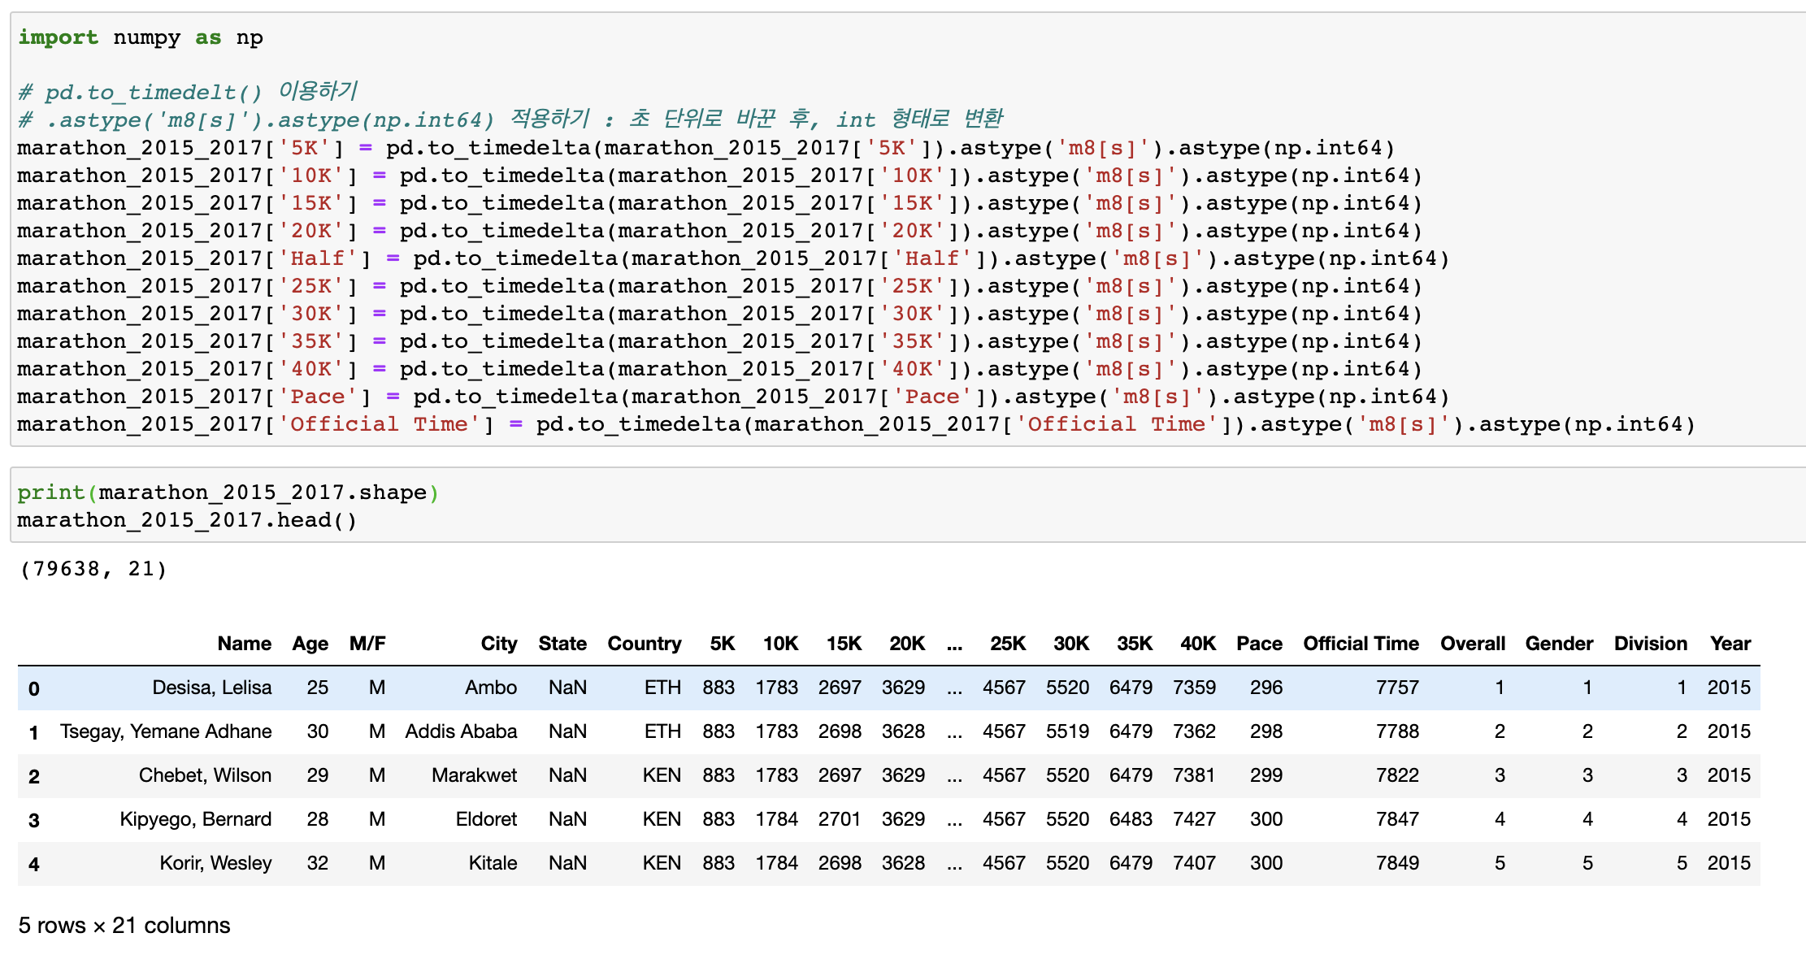
데이터 변환 : to_timedelta()

